Slide 1
Tiết 16, 17, 18, 19
Bài 19. ĐÒN BẨY VÀ ỨNG DỤNG

Slide 2

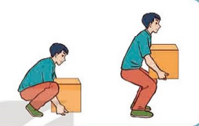
KHỞI ĐỘNG
Câu hỏi: Quan sát hình bên, đề ra cách có thể tận dụng trọng lượng của người để có thể nâng vật nặng lên cao?

Slide 3
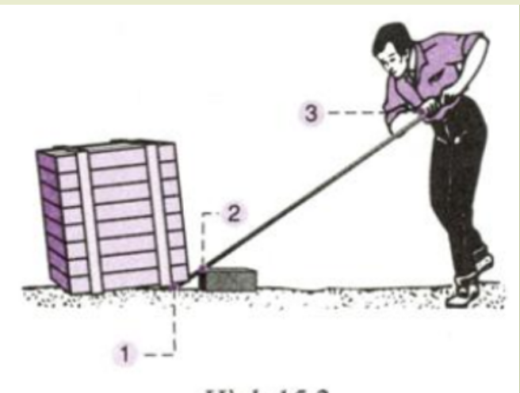
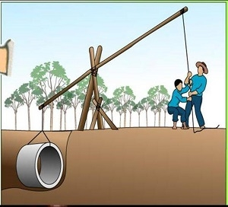
KHỞI ĐỘNG
Có thể dùng các dụng cụ như đòn bẩy để nâng vật

Slide 4

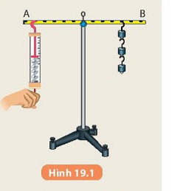
I. Tác dụng của đòn bẩy
Làm thí nghiệm để tìm hiểu về công dụng và cấu tạo của đòn bẩy
Hãy nêu cấu tạo và công dụng của đòn bẩy?

Slide 5
I. Tác dụng của đòn bẩy
Cấu tạo của đòn bẩy
- Đòn bẩy là một vật rắn gồm 3 bộ phận gồm:
+ Điểm tựa O.
+ Điểm đặt O₁ của lực F₁.
+ Điểm đặt O₂ của lực F₂.
b) Tác dụng của đòn bẩy
- Đòn bẩy có tác dụng làm giảm lực kéo hoặc đẩy vật và làm đổi hướng của lực tác dụng vào vật.
Ví dụ: Để đưa một vật lên cao ta có thể tác dụng vào vật một lực từ trên xuống.

Slide 6
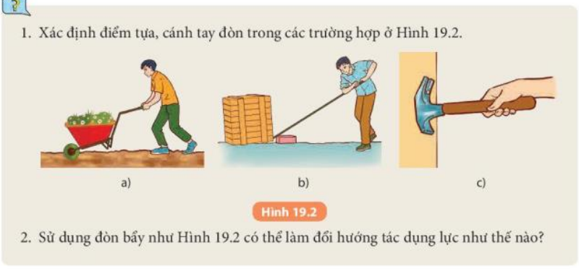
I. Tác dụng của đòn bẩy

Slide 7
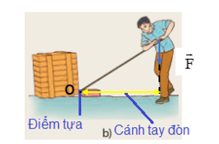
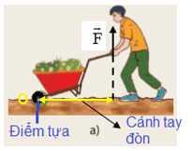
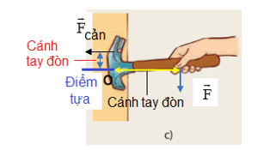
I. Tác dụng của đòn bẩy

Slide 8
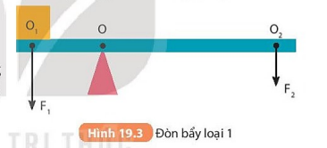
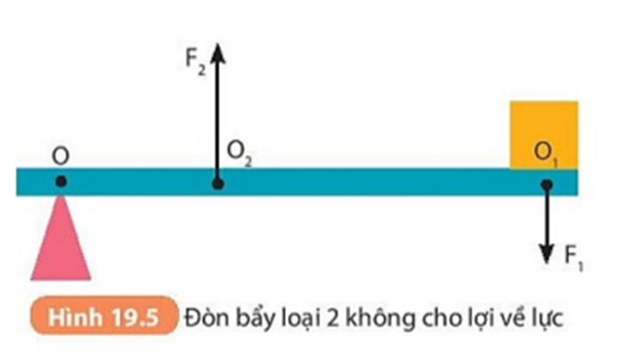
II. Các loại đòn bẩy
Em hãy quan sát hình vẽ, nêu cấu tạo của các loại đòn bẩy?

Slide 9
II. Các loại đòn bẩy
Thảo luận
- Đòn bẩy loại 1: Có điểm tựa O nằm trong khoảng giữa điểm đặt O₁, O₂ của các lực F₁ và F₂ cho ta lợi về lực.

Slide 10
II. Các loại đòn bẩy
- Đòn bẩy loại 2: Có điểm tựa O nằm ngoài khoảng giữa điểm đặt O₁, O₂ của hai lực. Lực tác dụng lên đòn bẩy F₂ nằm xa điểm tựa O hơn vị trí của lực F₁. Cho ta lợi về lực.

Slide 11

II. Các loại đòn bẩy
Thảo luận
- Đòn bẩy loại 3: điểm tựa O nằm ngoài khoảng giữa hai điểm đặt O₁, O₂ của hai lực. Lực tác dụng lên đòn bẩy F₂ nằm gần điểm tựa hơn vị trí của F₁. Không cho ta lợi về lực.

Slide 12
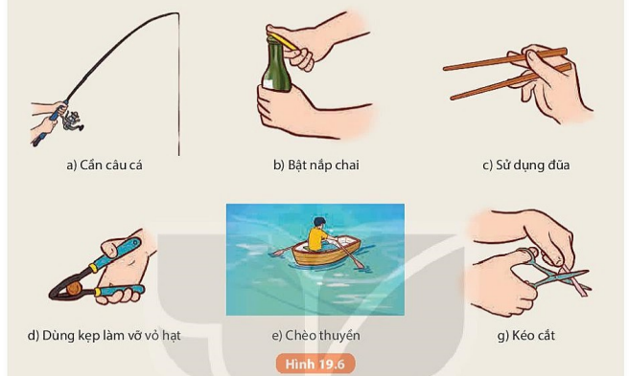
LUYỆN TẬP
Câu 1: Hình 19.6 vẽ các vật và các dụng cụ có cấu tạo và chức năng của đòn bẩy.
Em hãy chỉ ra loại đòn bẩy trong từng trường hợp?
Sử dụng đòn bẩy như vậy đem lại lợi ích như thế nào?

Slide 13
LUYỆN TẬP
Câu 2: Lấy các ví dụ khác về mỗi loại đòn bẩy trong cuộc sống và phân tích tác dụng của chúng?
Ví dụ:
- Đòn bẩy loại 1: cái bập bênh, cái cân đòn, cái búa kẹp để nhổ đinh.
Hiệu quả cơ học là bất kỳ, có thể ít hơn, bằng hoặc nhỏ hơn 1.
- Đòn bẩy loại 2 lợi về lực: xe rùa, cái kìm tách hạt, cái mở nắp chai hay bàn đạp phanh ô tô, trong đó cánh tay đòn của tải nhỏ hơn cánh tay đòn của lực đầu vào, và hiệu quả cơ học luôn lớn hơn 1.
- Đòn bẩy loại 2 không lợi về lực: một cặp nhíp, cái búa, một cặp đũa hay cái gắp, cần câu cá hay xương hàm dưới của hộp sọ người. Cánh tay đòn của lực đầu vào nhỏ hơn cánh tay đòn của tải, nên hiệu quả cơ học luôn bé hơn 1.

Slide 14
III. Ứng dụng của đòn bẩy
Thảo luận
NHÓM 1: Bơm nước bằng tay
Câu hỏi:
a) Đòn bẩy trong máy bơm nước bằng tay là đòn bẩy loại nào?
b) Sử dụng máy bơm nước này cho ta những lợi ích gì?
NHÓM 2: Đòn bẩy trong cơ thể người
Câu hỏi:
a) Dựa trên cấu tạo của cơ thể và tác dụng của đòn bẩy em hãy đưa ra tư thế ngồi để tránh mỏi cổ?
b) Giải thích vì sao khi cầm vật nặng, ta cần gập sát cánh tay vào bắp tay?

Slide 15
III. Ứng dụng của đòn bẩy:
NHÓM 3, 4: Đòn bẩy trong xe đạp
Câu hỏi:
a) Xác định các đòn bẩy trên xe đạp khi ta sử dụng xe?
b) Ứng với mỗi trường hợp hãy xác định trục quay, các lực tác dụng và xác định loại đòn bẩy tương ứng?

